Slide 1
ML Basic Курсовой проект
otus.ru

Slide 2



Проверить, идет ли запись
Напишите «+» в чат, если меня слышно и видно

Slide 3


ML Basic Курсовой проект
Тема вебинара
Игорь Стурейко
Руководитель курсов: Reinforcement Learning, ML Professional, ML Basic, MLOps, FinML
Teamlead, главный инженер проекта,
Физический факультет МГУ, PhD теоретическая физика
Опыт:
Более 20 лет занимался прикладной математикой и мат моделированием
(Data Scientist) (Python, С++)
@stureiko (TG)
LinkedIn: igor-stureiko
@rl_fintech (Мой канал о моделях в бизнесе)

Slide 4

Маршрут вебинара
Что такое курсовая работа
Как выбрать тему проекта
Расписание
Рекомендации
Защита
Пожелания и напутствие

Slide 5
Проектная работа
Проектная работа – это просто еще одно ДЗ, просто немного большего объема;
В рамках этапа «Проектная работа» можно и нужно досдавать ДЗ курса;
Выполненный проект может дополнить ваше портфолио.

Slide 6
Как выбрать тему
Взять проект на работе;
Собственный домашний проект;
Взять интересный вам проект с https://www.kaggle.com;
Взять стандартный датасет sklearn.datasets

Slide 7
Sklearn.datasets
8.1. Toy datasets
8.1.1. Iris plants dataset
8.1.2. Diabetes dataset
8.1.3. Optical recognition of handwritten digits dataset
8.1.4. Linnerrud dataset
8.1.5. Wine recognition dataset
8.1.6. Breast cancer Wisconsin (diagnostic) dataset
8.2. Real world datasets
8.2.1. The Olivetti faces dataset
8.2.2. The 20 newsgroups text dataset
8.2.3. The Labeled Faces in the Wild face recognition dataset
8.2.4. Forest covertypes
8.2.5. RCV1 dataset
8.2.6. Kddcup 99 dataset
8.2.7. California Housing dataset
8.2.8. Species distribution dataset
8.3. Generated datasets
8.3.1. Generators for classification and clustering
8.3.2. Generators for regression
8.3.3. Generators for manifold learning
8.3.4. Generators for decomposition
8.4. Loading other datasets
8.4.1. Sample images
8.4.2. Datasets in svmlight / libsvm format
8.4.3. Downloading datasets from the openml.org repository
8.4.4. Loading from external datasets

Slide 8
Что должно быть в проекте
Постановка ML задачи;
Предобработка и очистка данных, заполнение пропусков;
Фиче-инжениринг, как реализован и почему именно так;
Какая модель выбрана. Метрики обучения модели;
Метрики на тренировочной, тестовой и валидационной выборках;
Борьба с переобучением.
Формат сдачи – Jupyter notebook.

Slide 9


Программа
1 | 2 | 3 | 4 | 5 | 6 | 7
Курсовой проект
13.01 -
Выбор темы и организация проектной работы
17.02 - ?
Консультация / Предзащита
10-11.03 - ?
Защита
13.03 -
Завершение курса

Slide 10
Защита проекта
Постановка ML задачи;
Предобработка и очистка данных, заполнение пропусков;
Фиче-инжениринг, как реализован и почему именно так;
Какая модель выбрана. Метрики обучения модели;
Метрики на тренировочной, тестовой и валидационной выборках;
Борьба с переобучением.
Что планировалось на этапе выбора проекта и что получилось. Причины отклонений.

Slide 11
Курсовой проект - рекомендации
Помните: мусор на входе – мусор на выходе, не забывайте о подготовке данных.
Сосредоточьтесь на модели и метриках.
Модель должна адекватно описывать процесс.
Используйте облачные технологии.
Помните про AGILE. Начните с MVP и наращивайте функциональность.
Все решения оформляйте в репозитории.
Для каждого шага открывайте ветку, добивайтесь стабильной работы и потом сливайте ее в основную ветку. Формируйте метки релизов для каждого этапа.

Slide 12
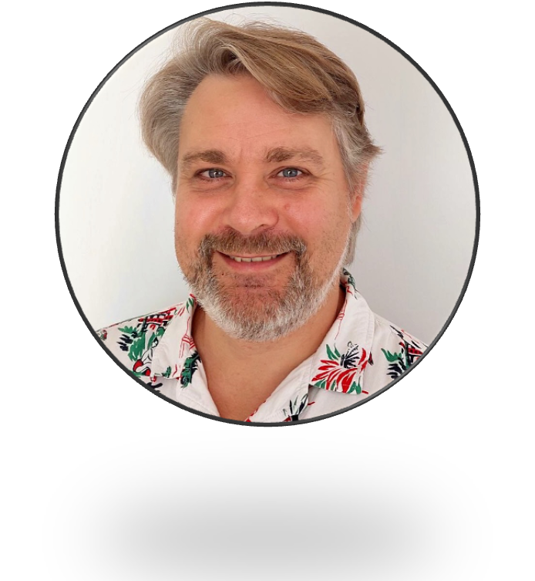
Спасибо за внимание!
Буду рад видеть вас на защите!
Игорь Стурейко
Руководитель курсов: Reinforcement Learning, ML Professional, ML Basic, MLOps, FinML
Teamlead, главный инженер проекта,
Физический факультет МГУ, PhD теоретическая физика
Опыт:
Более 20 лет занимался прикладной математикой и мат моделированием
(Data Scientist) (Python, С++)
@stureiko (TG)
LinkedIn: igor-stureiko
@rl_fintech (Мой канал о моделях в бизнесе)

